Slide 1
Studio del rivelatore: distanza tra moduli ottici
P. Sapienza, R. Coniglione, A. Trovato - LNS -

Slide 2
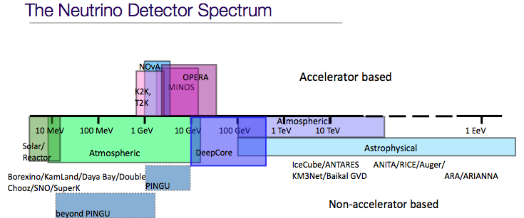

Lo spettro di neutrini e i rivelatori
ORCA

Slide 3
Simulazioni KM3NeT-Italia
30 torri
20 piani
10 m lunghezza barra
3 coppie PMT/piano (2 dh, 1 45°)
3600 PMT 8” H.Q.E.
Trigger basato su coincidenze di piano, ricostruzione con scanning 3°x3° non ottimizzata per torri

Slide 4
F.o.M. = anni necessari per dichiarare la scoperta della sorgente RXJ17.13
F.o.M.stimato per il rivelatore KM3NeT completo - Maggio 2012 -
DOMbar, Stringhe e Nuone hanno prestazioni analoghe

Slide 5
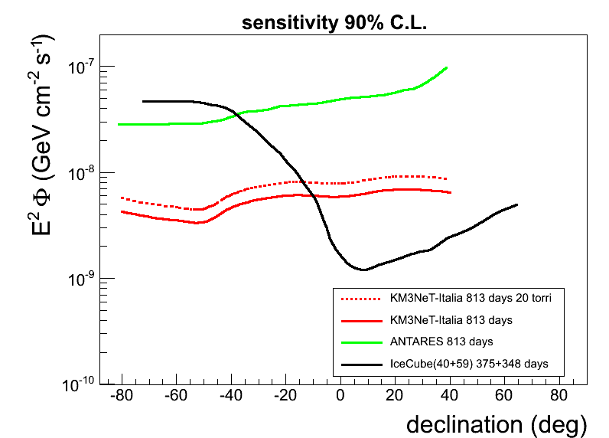
Sensibilità spettro sorgenti puntiformi dN/dE_{ν} ∝ E_{ν}⁻² (extra-galattiche)
30 torri DOMbar
20 piani
40m distanza fra i piani

Slide 6
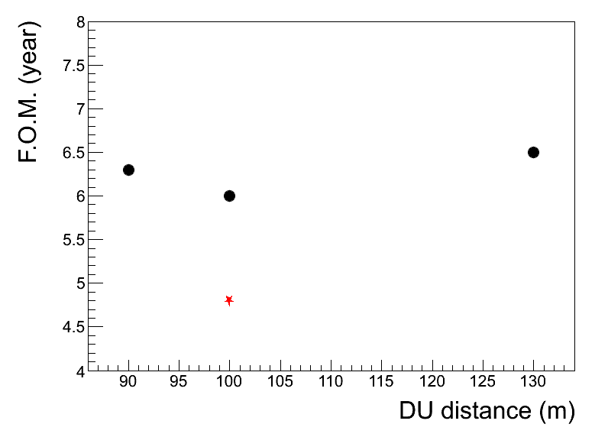
Potenziale di scoperta per la RXJ1713 vs distanza DU (2 blocchi da 310 stringhe) – SSC Nov2012
Binned analysis
Unbinned analysis
100 m distanza ottimale tra DU per la rivelazione di sorgenti puntiformi galattiche

Slide 7
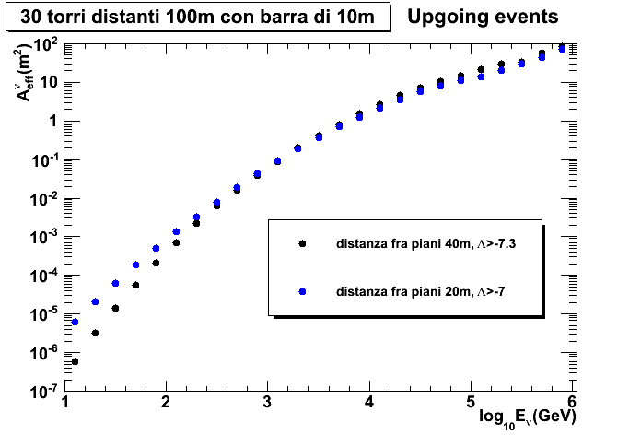
Aree efficaci 20 m vs 40 m
E > TeV aree efficaci confrontabili
E < 100 GeV Aeff aumenta all’aumentare dell’energia per spaziatura di 20 m

Slide 8
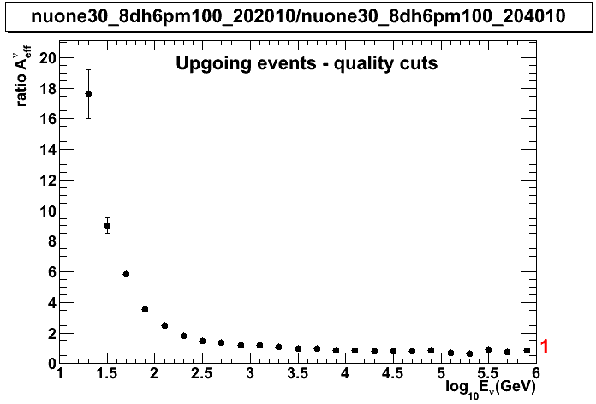
Confronto aree efficaci

Slide 9
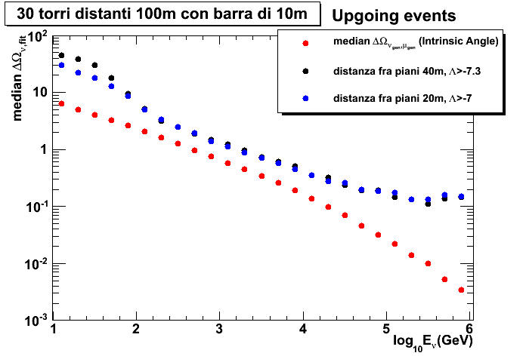
Risoluzione angolare

Slide 10
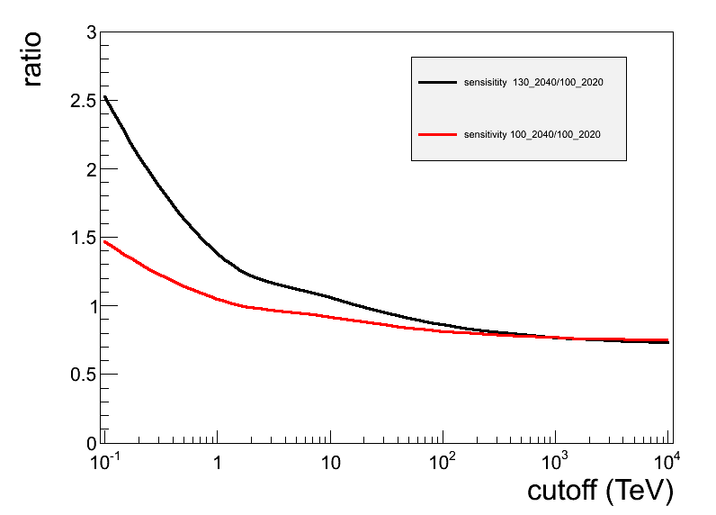
Sensibilità spettro E⁻²
N.B. Cut-off 100 GeV => la sensibilità di 30 torri con spaziatura tra i piani di 20 m corrisponde alla sensibilità di 48 torri con spaziatura a 40 m

Slide 11
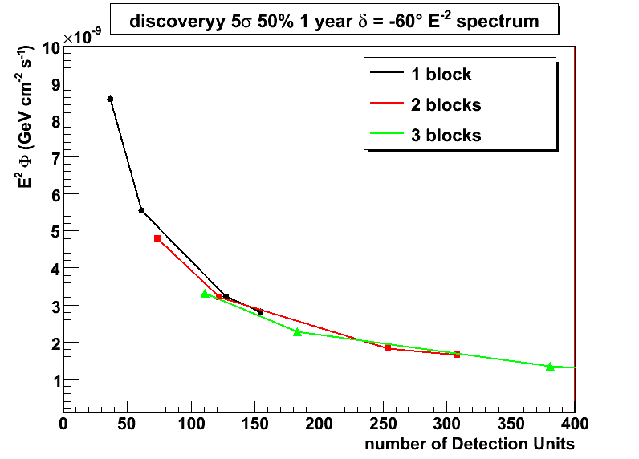
Potenziale di scoperta sorgenti puntiformi E⁻² vs n° torri
8 torri 14 piani 672 OM vs circa 900 OM Antares

Slide 12
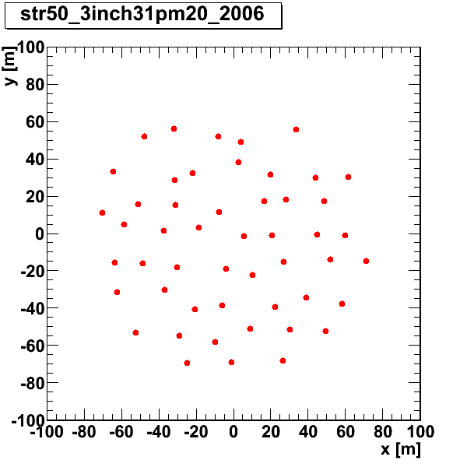
ORCA layout
50 Strings
20 OM in each string
6 m vertical distance between OM
20 m average distance between strings
Instrumented volume = 1.75 Mt
Energy range 1-20 GeV

Slide 13
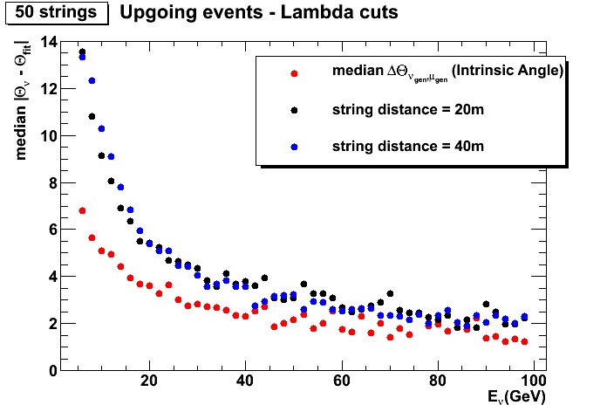
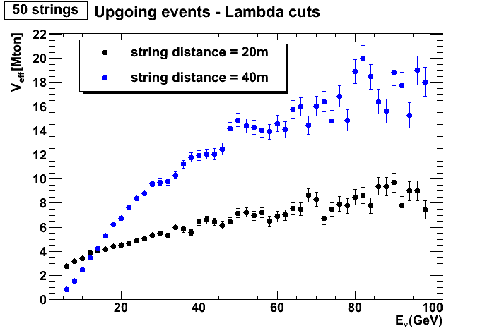
ORCA – distanza tra le stringhe risultati preliminari
Events inside the can volume

Slide 14
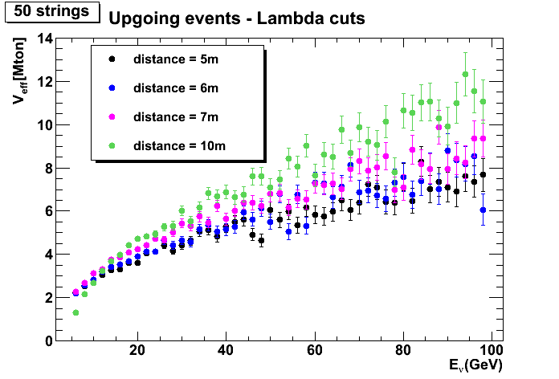
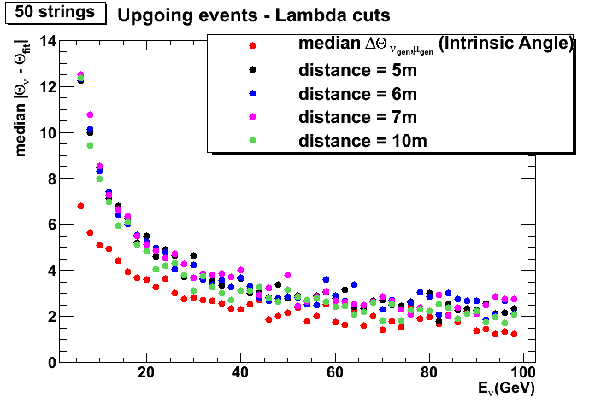
ORCA – distanza tra i piani risultati preliminari

Slide 15
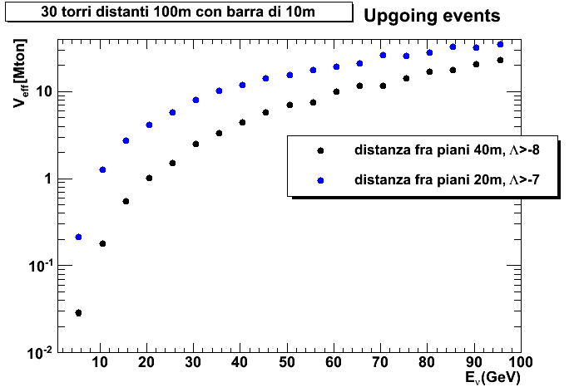
Volumi efficaci – Nemo KM3

Slide 16
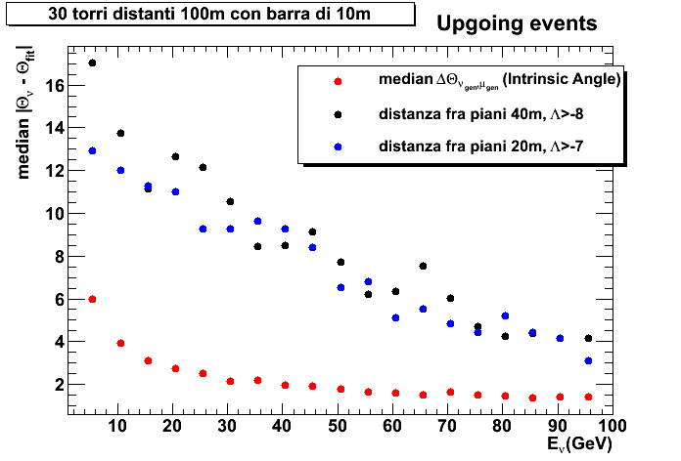
Risoluzione in zenith

Slide 17
Conclusioni
La diminuzione della spaziatura dei piani da 40 m a 20 m aumenta notevolmente le prestazioni a energie minori del centinaio di GeV senza penalizzare le prestazioni a E > TeV
La misura della gerarchia di massa richiede spaziature tra i moduli ottici della DU di circa 6 m e tra le DU di circa 20 m
ORCA richiederà un array di DU che operi come veto per la definizione degli eventi contenuti
La soluzione con distanza tra i piani a 20 m piuttosto che 40 m sembra più vantaggiosa

